Slide 1








CHÀO MỪNG CÁC CON
ĐẾN VỚI TIẾT HỌC
HOẠT ĐỘNG TRẢI NGHIỆM

Slide 2

Bài 9
Phòng tránh bị bắt nạt

Slide 3





PHIẾU GIAO VIỆC
TT | Việc con đã làm | Tự đánh giá |  | Bố mẹ đánh giá
 |  | Tốt | Chưa tốt | Tốt | Chưa tốt
1 | Cất dọn và phân loại sách, vở trên giá khi chuẩn bị bài xong.
2 | Gấp, phân loại quần áo gọn gàng.
3 | Gấp chăn, cất gối.
4 | Cất dọn giày dép ở giá giày.
5 | Cất dọn đồ chơi sau khi chơi.

Slide 4
YÊU CẦU CẦN ĐẠT
01
Nhận biết được các biểu hiện của bắt nạt và bị bắt nạt.
02
Nhận thức được quyền được bảo vệ, không bị xâm phạm thân thể và tổn thương tinh thần.
03
Biết cách tự bảo vệ để tránh bị bắt nạt.

Slide 5


KHÁM PHÁ – KẾT NỐI

Slide 6

Hoạt động 1
Hành động bị bắt nạt và cách ứng xử
a) Nhận biết các hành động bắt nạt

Slide 7
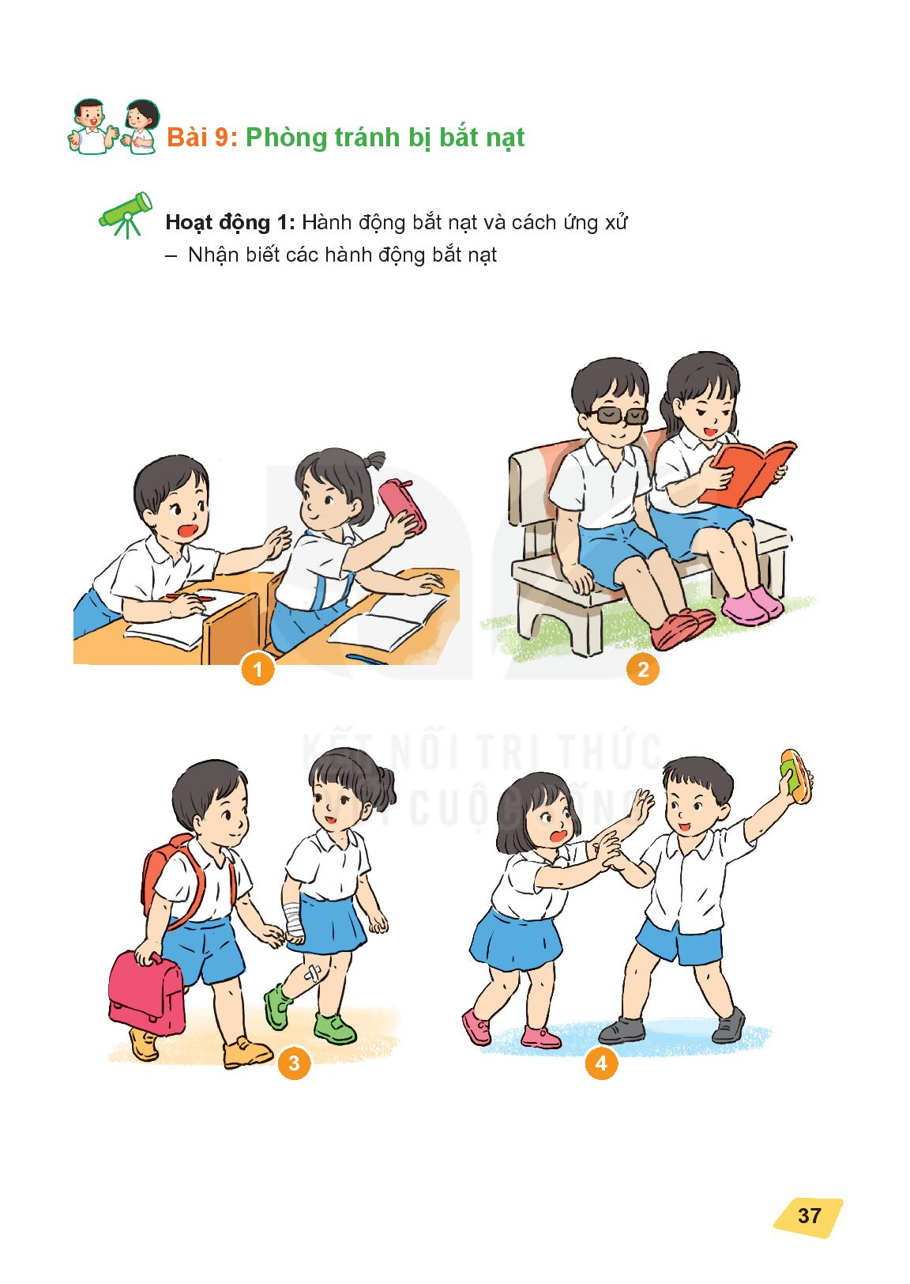
Hành động nào là hành động bắt nạt?

Slide 8
Hành động bắt nạt

Slide 10
Hành động biết giúp đỡ bạn

Slide 11
Các hành động bắt nạt là:
Các biểu hiện của hành vi bắt nạt là: đuổi, đánh, trấn lột đồ ăn sáng, bắt xách cặp, lấy đồ dùng học tập, bắt nộp tiền, chế giễu…Đó là những hành vi xấu, đáng phê phán

Slide 12
Hoạt động 1
Hành động bị bắt nạt và cách ứng xử
b) Lựa chọn cách ứng xử khi bị bắt nạt

Slide 13
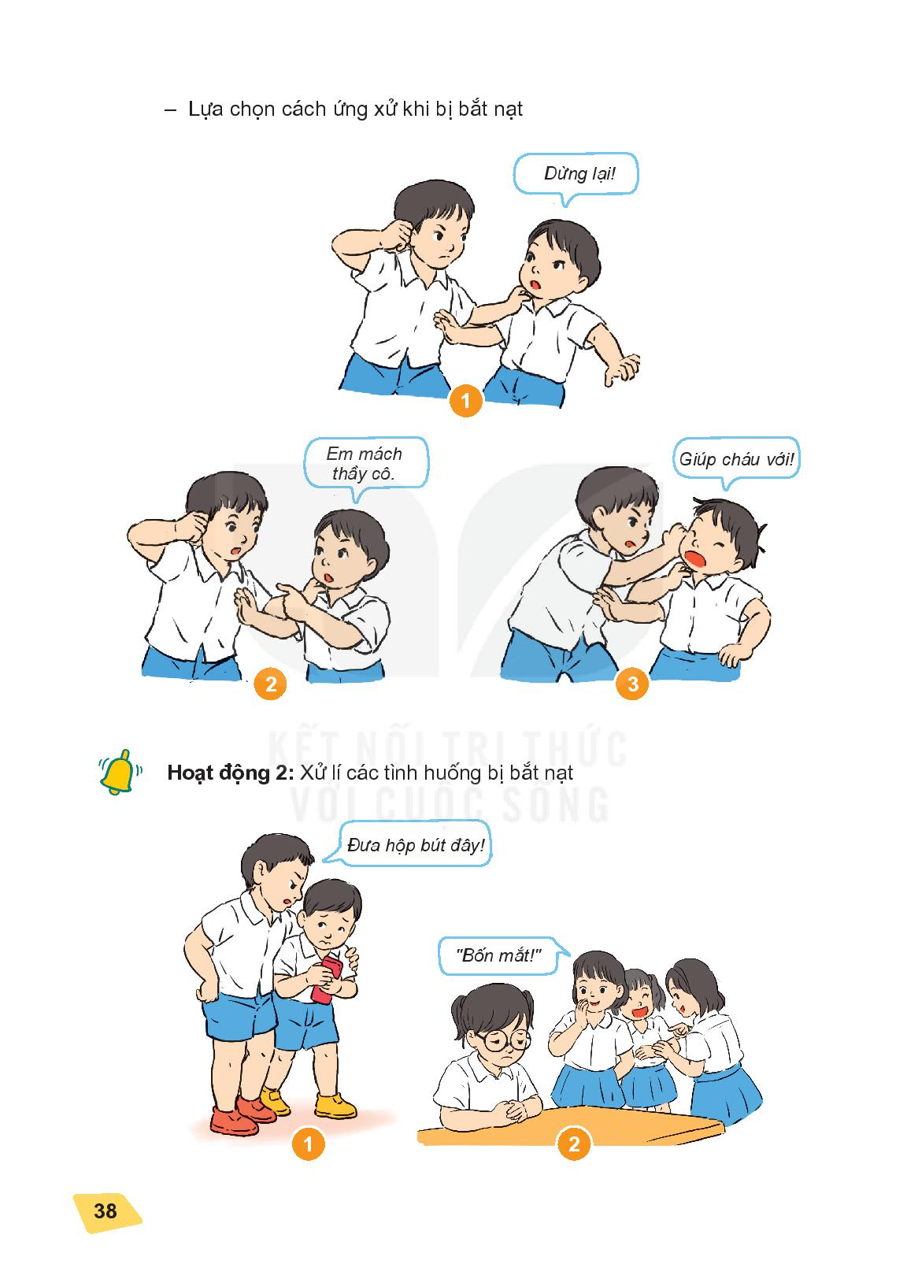

Slide 15

Luyện tập thực hành

Slide 16
Hoạt động 2
Xử lí các tình huống bị bắt nạt
Tình huống 1:
Tình huống 2:

Slide 17
VẬN DỤNG

Slide 18

Hoạt động 3
Thực hiện ứng xử phù hợp khi bị bắt nạt trong cuộc sống

Slide 19

TỔNG KẾT
Khi bị bắt nạt, ép buộc em hãy nói “không” và tìm kiếm sự giúp đỡ từ những người đáng tin cậy.

Slide 20

Bài hát Lớp chúng ta đoàn kết

Slide 21


Dặn dò
Nhận xét tiết học
Áp dụng kiến thức đã học vào cuộc sống hằng ngày
Notes:
Ms Huyền Phạm - 0936.082.789 – YOUTUBE: MsPham. Facebook: Dạy và học cùng công nghệ.

